Slide 1
ВИТЕБСКОЕ ОБЛАСТНОЕ УПРАВЛЕНИЕ МЧС
АЛГОРИТМ
организации деятельности субъектов профилактики правонарушений по предупреждению правонарушений, способствующих гибели людей от внешних причин в жилищном фонде
г. Витебск 2024 год

Slide 2
Решение Витебского областного исполнительного комитета №703 от 14 декабря 2022 «О мерах по профилактике правонарушений, способствующих гибели людей от внешних причин в жилищном фонде» :
определен Алгоритм организации деятельности субъектов профилактики правонарушений по предупреждению правонарушений, способствующих гибели людей от внешних причин в жилищном фонде;
главным управлениям по образованию и здравоохранению, управлению внутренних дел, комитету по труду, занятости и социальной защите облисполкома, горрайисполкомам, УМЧС, РУП «Витебскэнерго», УП «Витебскоблгаз», филиалу Госэнергогазнадзора поручено обеспечить взаимодействие в соответствии с алгоритмом.

Slide 3
Субъекты профилактики, участвующие в деятельности по предупреждению правонарушений, способствующих гибели людей от внешних причин в жилищном фонде
облисполком, горрайисполкомы, администрации районов в г. Витебске;
комитет по труду, занятости и социальной защите облисполкома, территориальные центры социального обслуживания населения;
управление внутренних дел облисполкома;
Витебское областное управление МЧС;
филиал Госэнергогазнадзора по Витебской области, РУП «Витебскэнерго», УП «Витебскоблгаз»;
главное управление по здравоохранению облисполкома, государственные организации здравоохранения;
главное управление по образованию облисполкома, структурные подразделения горрайисполкомов, администраций районов в г. Витебске, осуществляющие государственно-властные полномочия в сфере образования, учреждения образования.
С согласия местных Советов депутатов в деятельности могут принимать участие депутаты

Slide 4
Критерии и признаки небезопасных условий проживания
1. Состояние домовладения (квартиры), прилегающей территории, инженерных коммуникаций, оборудования
признаки несоответствия установленным требованиям устройства и эксплуатации печи:
имеется сквозная трещина в печи;
участок пола из горючих материалов (доска, паркет и другое) перед топочным отверстием печи не защищен негорючим материалом (металлический лист, плитка и другое);
топочная дверца печи неисправна (не закрывается).
признаки несоответствия электрических сетей и (или) электрооборудования требованиям, предъявляемым к их устройству и (или) эксплуатации:
допускается эксплуатация выключателей и розеток, в том числе на удлинителях, без корпуса, либо корпус имеет повреждения (оплавлен, расколот);
эксплуатируются оголенные или имеющие повреждения электрические провода, кабели (следы оплавления, трещины);
соединение проводов, кабелей, расположенных в видимой части помещения, выполнено методом скрутки.
признаки несоответствия установленного газового оборудования, вводных, внутренних газопроводов требованиям, предъявляемым к их устройству и (или) эксплуатации:
сушка вещей осуществляется над пламенем горелок газовой плиты;
имеются следы сквозной коррозии, механические повреждения газового оборудования;

Slide 5
имеются механические повреждения присоединительного гибкого шланга (перегибы, порезы, сквозные трещины и (или) протертости);
допускается хранение газовых баллонов в неподключенном состоянии;
вентиляционная решетка, расположенная в видимой части помещения, закрыта (заклеена) посторонними предметами.
признаки несоответствия установленного газового оборудования, вводных, внутренних газопроводов признаки несоответствия установленных теплоустановок требованиям, предъявляемым к его устройству и (или) эксплуатации:
имеется механическое повреждение корпуса котла, течь из него.
2. Условия проживания граждан
антисанитарное состояние жилья;
домовладение (квартира) отключено от электроснабжения;
неспособность граждан к самообслуживанию;
наличие в доме детей дошкольного возраста без присмотра;
наличие видимых признаков нахождения граждан в состоянии алкогольного и (или) наркотического опьянения;
наличие видимых признаков телесных повреждений у проживающих граждан;

Slide 6
Деятельность субъектов профилактики
субъекты профилактики правонарушений в пределах своей компетенции
выявляют причины и условия, способствующие совершению правонарушения
принимают меры, направленные на устранение причин и условий, способствующих совершению правонарушений
осуществляют анализ проводимой работы
осуществляют иные полномочия, предусмотренные алгоритмом и другими актами законодательства

Slide 7
Порядок реагирования при выявлении критериев и признаков небезопасных условий проживания категорированных граждан, семей, воспитывающих детей
представитель субъекта профилактики правонарушений
критерии и признаки небезопасных условий проживания детей
критерии и признаки небезопасных условий проживания одиноких и одиноко проживающих пожилых граждан и инвалидов
критерии и признаки небезопасных условий проживания у злоупотребляющих алкоголем, в притонах, у пенсионеров и инвалидов, совместно проживающих со склонными к употреблению алкоголем
при наличии оснований и полномочий – меры в соответствии с ПСМ №22 и (или) Декретом №18
не позднее 5 рабочих дней
не позднее 5 рабочих дней
КТЗиСЗ, ТЦСОН (при необходимости – иные) для рассмотрения вопросов оказания помощи в создании безопасных условий проживания
организации здравоохранения, советы ОПОП (при необходимости – иные) для проведения профилактических и иных мероприятий
разъяснительная работа по вопросам недопустимости оставления детей без присмотра, ответственности за ненадлежащее воспитание и содержание детей
не позднее 5 рабочих дней
Субъекту профилактики правонарушений в течение 10 рабочих дней с выходом на место (при необходимости) изучить поступившую информацию и принять меры в пределах компетенции
Сельский исполнительный комитет, горрайисполкомы, администрации районов в г. Витебске для учета и принятия мер реагирования в рамках компетенции (при необходимости)
не позднее 30 рабочих дней

Slide 8
Порядок реагирования при выявлении признаков небезопасных условий проживания (в т.ч. некатегорированных граждан)
представитель субъекта профилактики правонарушений
признаки нарушений правил устройства и технической эксплуатации электрических и теплоиспользующих установок, правил техники безопасности при их эксплуатации, правил электро- и теплоснабжения
признаки нарушений правил пользования газом в быту
признаки нарушений правил пожарной безопасности для жилых домов, строений и сооружений
не позднее 5 рабочих дней
не позднее 5 рабочих дней
не позднее 5 рабочих дней
государственный энергетический и газовый надзор, газоснабжающие организации для принятия мер реагирования
государственный энергетический и газовый надзор, энергоснабжающие организации для принятия мер реагирования
городские и районные отделы по чрезвычайным ситуациям
Субъекту профилактики правонарушений в течение 10 рабочих дней с выходом на место (при необходимости) изучить поступившую информацию и принять меры в пределах компетенции
Сельский исполнительный комитет, горрайисполкомы, администрации районов в г. Витебске для учета и принятия мер реагирования в рамках компетенции (при необходимости)
не позднее 30 рабочих дней

Slide 9
Организация деятельности субъектов профилактики правонарушений
Облисполком, горрайисполкомы, администрации районов в г. Витебске
на соответствующей территории осуществляют организацию взаимодействия субъектов профилактики правонарушений
во взаимодействии с иными субъектами ежегодно до 25 января организуют и проводят обучение представителей субъектов профилактики правонарушений, иных заинтересованных критериям и признакам небезопасных условий проживания граждан в жилищном фонде

Slide 10
Координация деятельности субъектов профилактики правонарушений
Общее руководство и контроль за деятельностью субъекта профилактики правонарушений по предупреждению правонарушений, способствующих гибели людей от внешних причин в жилищном фонде, осуществляются его руководителем
В пределах компетенции координацию деятельности субъектов профилактики правонарушений, иных заинтересованных осуществляют:
Витебское областное УМЧС
посредством информирования субъектов профилактики правонарушений, иных заинтересованных о проблемных вопросах, выработки и реализации совместных профилактических мероприятий, а так же внесения предложений в облисполком, горрайисполкомы о необходимости совместного рассмотрения проблемных вопросов
от пожаров
Госэнергогазнадзор, энерго- и газоснабжающия организация
от воздействия электротока и взрывов газового оборудования
главное управление по здравоохранению, гос. организации здравоохранения
от случайного отравления алкоголем
управление внутренних дел
от нападения (насилия)

Slide 11
Деятельность местных исполнительных и распорядительных органов
Облисполкомом по мере необходимости, но не реже 1 раза в квартал с участием заместителя председателя облисполкома по направлению деятельности с оформлением поручений:
рассматриваются вопросы качества и эффективности проводимой работы;
принимаются решения об ее изучении, активизации, реализации мероприятий по повышению ее эффективности.
Горрайисполкомы, администрации районов в г. Витебске:
формируют списки категорированных граждан и семей (корректировка списков осуществляется до 15 января и 15 июля), не позднее 20 января и 20 июля направляют их субъектам профилактики правонарушений;
по мере необходимости, но не реже 1 раза в месяц с оформлением поручений рассматривают вопросы качества и эффективности проводимой работы, принимают решения об ее изучении, активизации, заслушивании руководителей субъектов профилактики;
анализируют состояние безопасности, вырабатывают мероприятия по повышению эффективности деятельности субъектов по предупреждению гибели людей от внешних причин;
информируют облисполком о ходе работы.
Поселковые, сельские исполнительные комитеты:
осуществляют учет и анализ поступившей от субъектов профилактики правонарушений информации, а так же контроль за принятием мер в пределах компетенции;
информируют горрайисполкомы о ходе работы, имеющихся проблемных вопросах, в т.ч. о непринятии мер реагирования;
ходатайствуют о поощрении представителей субъектов профилактики, граждан.

Slide 12
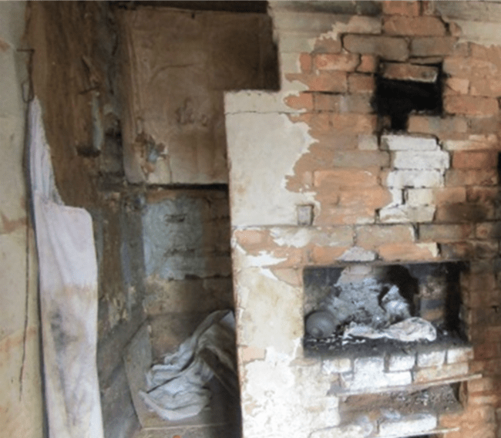
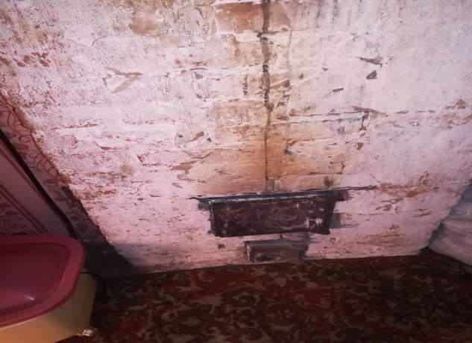
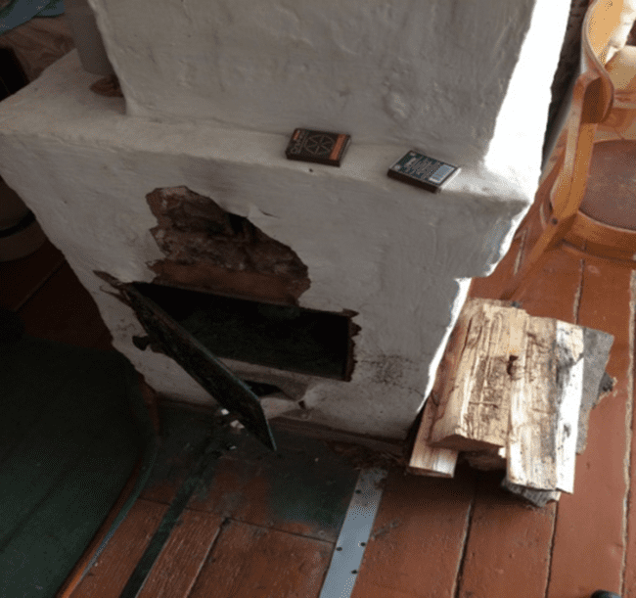
Критерии и признаки небезопасных условий проживания граждан в жилищном фонде
Критерий небезопасных условий проживания граждан в жилищном фонде – состояние домовладения (квартиры), прилегающей территории, инженерных коммуникаций, оборудования (приложение к алгоритму).
Признаки небезопасных условий проживания граждан в жилищном фонде:
1. имеются сквозные трещины в печи
1
2
3
2. участок пола из горючих материалов (доска, паркет и другое) перед топочным отверстием не защищен негорючим материалом (металлический лист, плитка и другое)
3. топочная дверца печи неисправна (не закрывается)

Slide 13
Ответственность, предусмотренная законодательством, за нарушение требований при устройстве и эксплуатации печей
- ответственность за нарушение требований пожарной безопасности, в частности за нарушение требований пожарной безопасности к организации технологического процесса, размещению и эксплуатации теплогенерирующих аппаратов и отопительных приборов, а также теплоемких печей предусмотрена ч.4 ст. 24.36 (Нарушение требований пожарной безопасности) Кодекса Республики Беларусь об Административных Правонарушениях и влечет наложение штрафа в размере до 15 базовых величин, а на юридическое лицо – до 100 базовых величин.
Помимо мер административного принуждения работниками органов по чрезвычайным ситуациям при выявлении нарушений правил устройства и эксплуатации печей, теплогенерирующих агрегатов и устройств, создающих реальную угрозу возникновения пожара (отсутствие дверцы топливника, зольника, отсутствие кирпичей в кладке печи, отсутствие дымохода и т.п.), выявлении теплогенерирующих агрегатов незаводского изготовления либо без подтверждения их соответствия требованиям технических регламентов, выносится требование о приостановлении (запрете) эксплуатации таких печей (устройств).

Slide 14
ВИТЕБСКОЕ ОБЛАСТНОЕ УПРАВЛЕНИЕ МЧС
Спасибо за внимание
г. Витебск 2024 год

